Slide 1
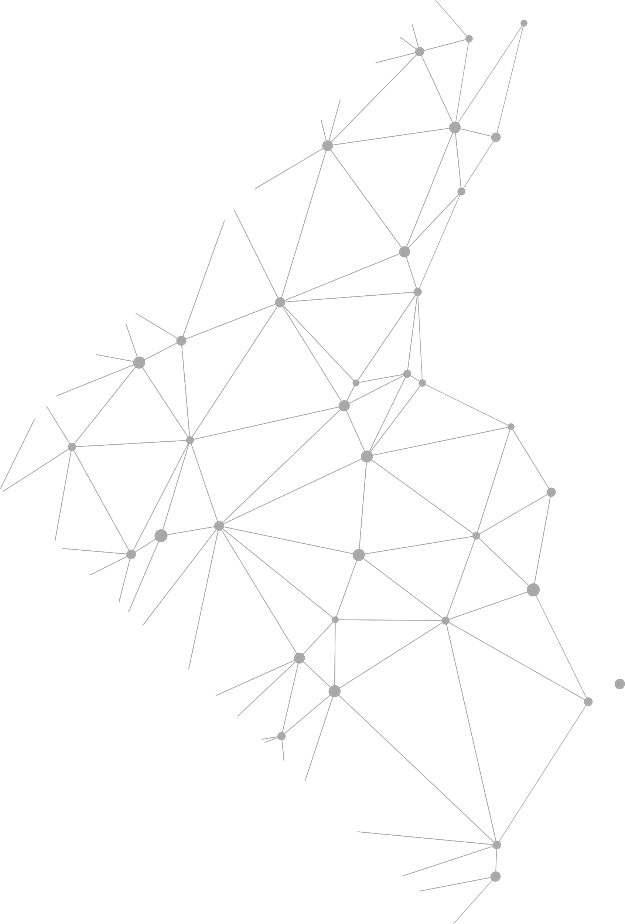


03
数据科学行业申请者信息及分析
汇报人：冯钰茹

Slide 2
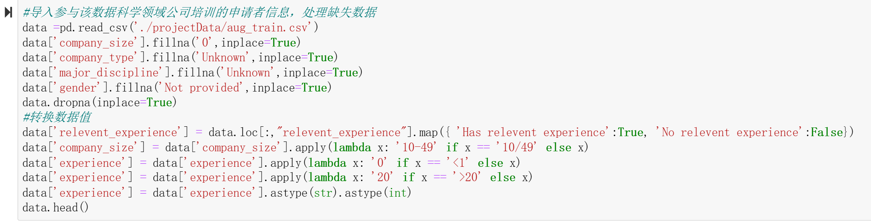
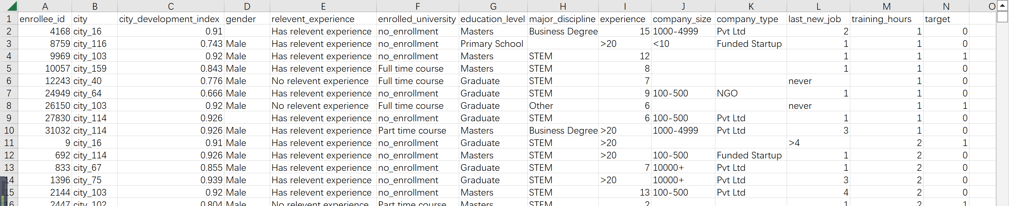

1-基础信息处理

Slide 3
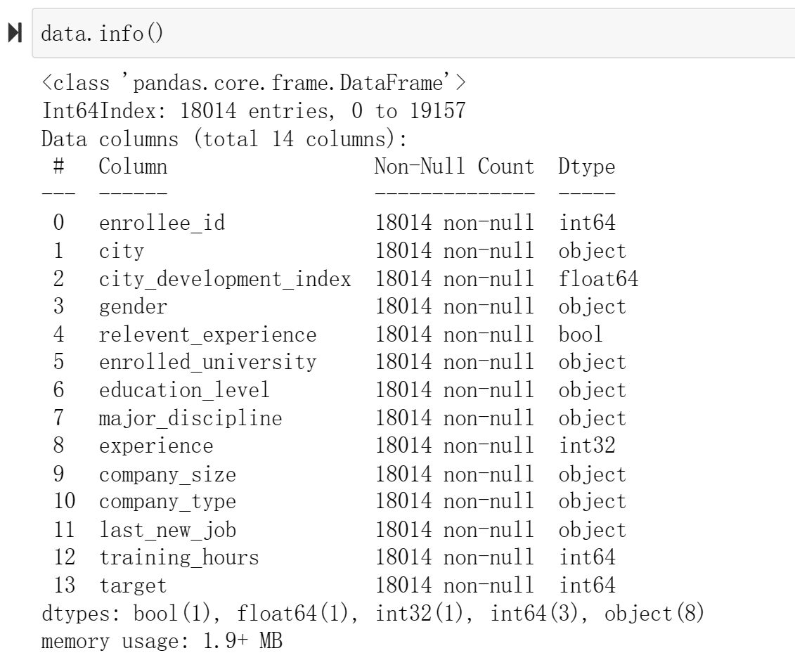
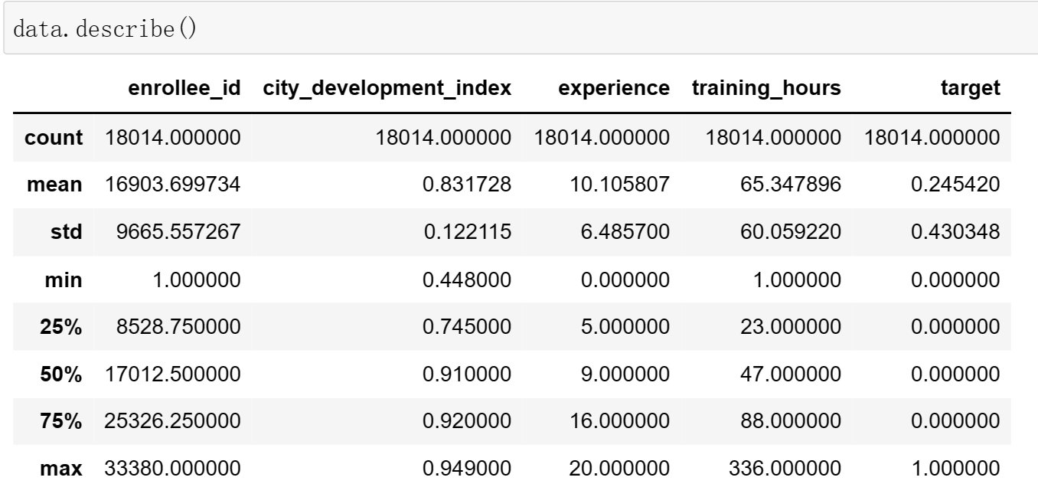
数据基本信息

Slide 4
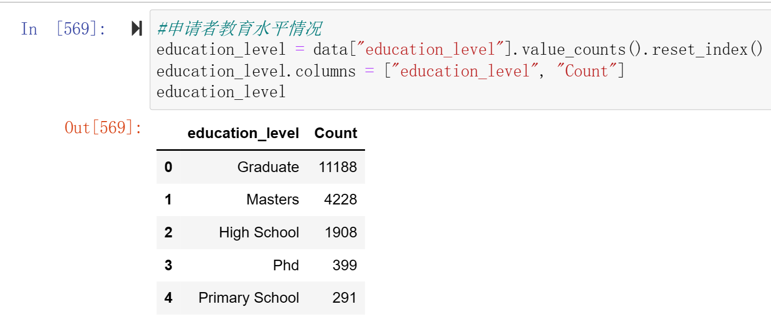
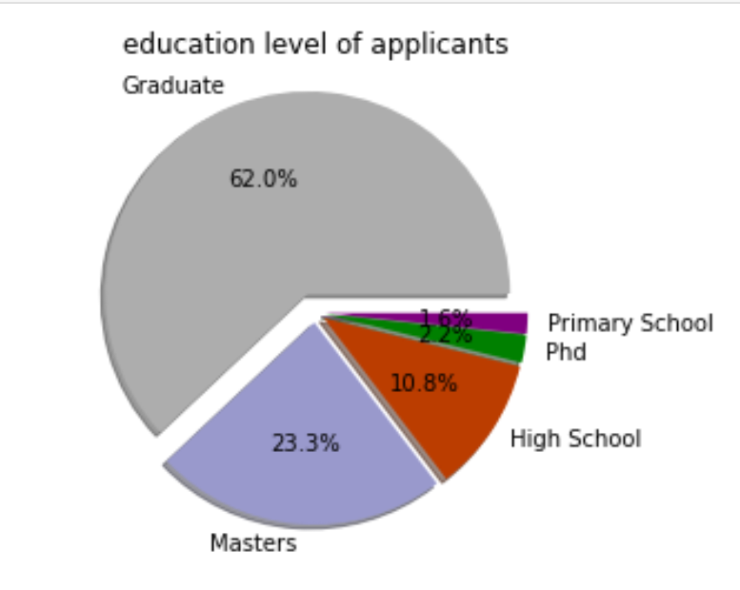
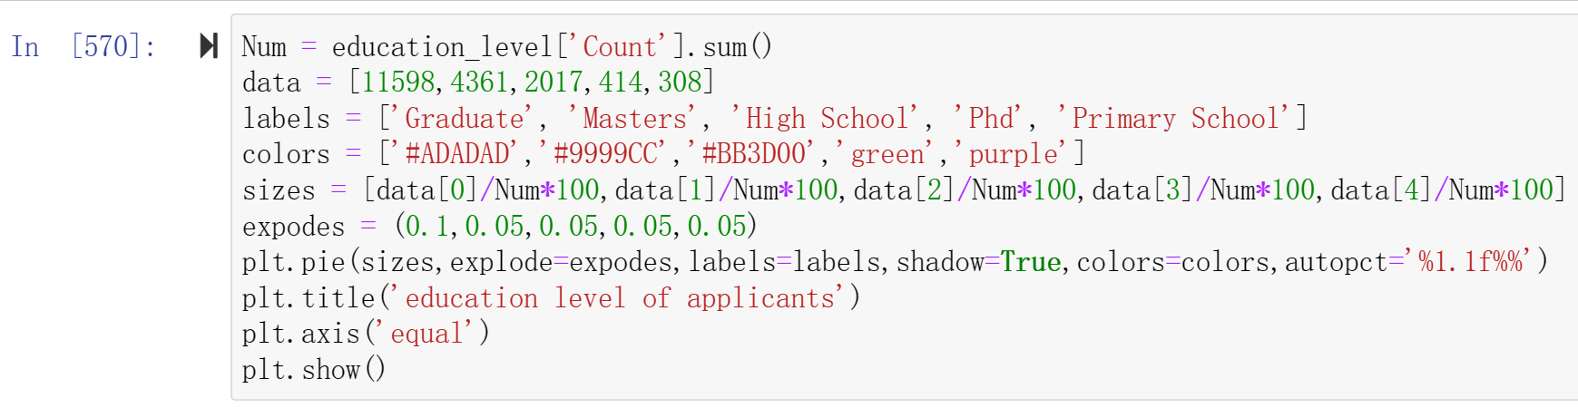
申请者的受教育水平
结论：申请者中，大学毕业生占62%，硕士学历占23.3%，博士占2.2%
该行业主要从业人群为高学历人群。

Slide 5
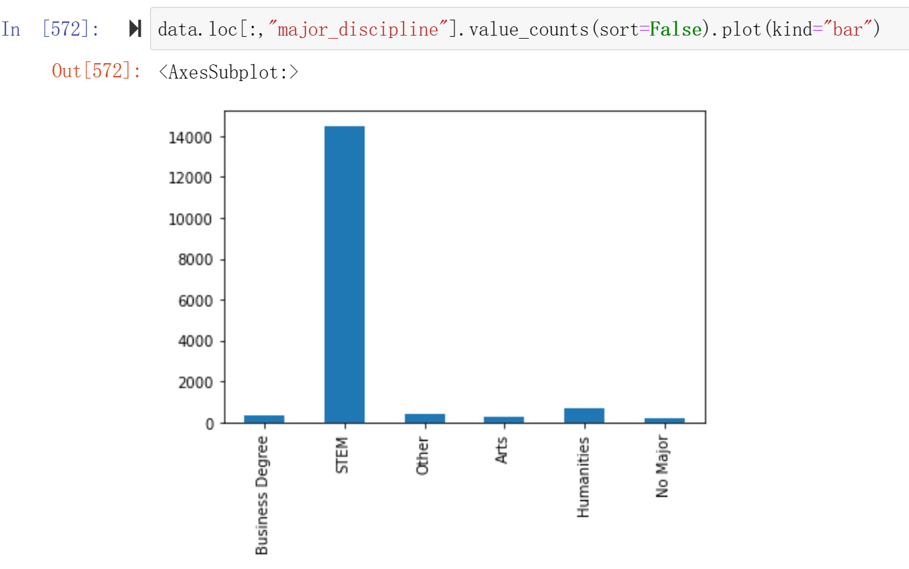
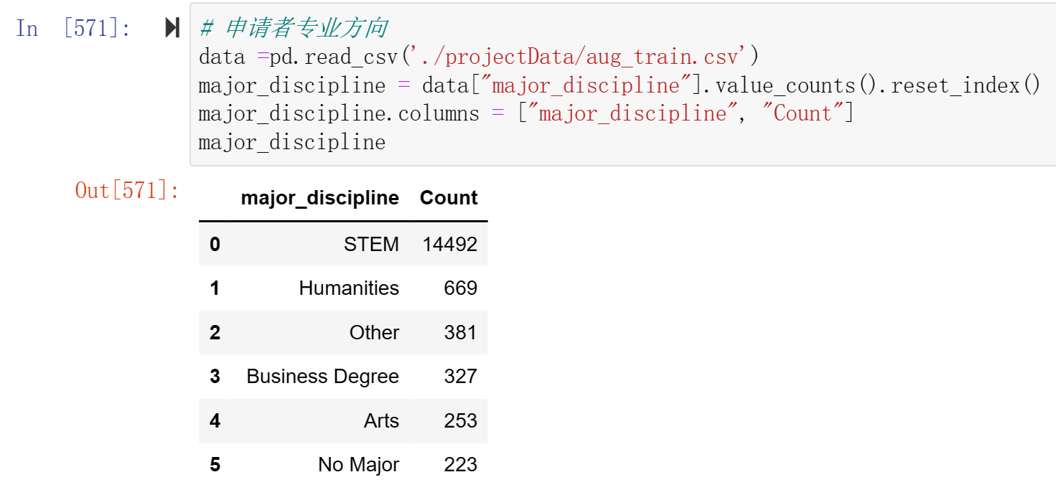
申请者的主修学科
结论：申请者中主修专业绝大多数为stem。其他跨专业的申请者中，主修人文科学的最多。

Slide 6
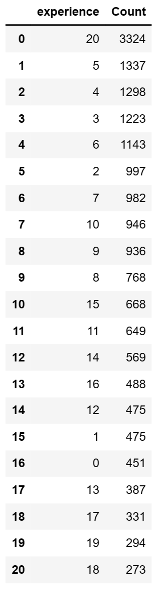
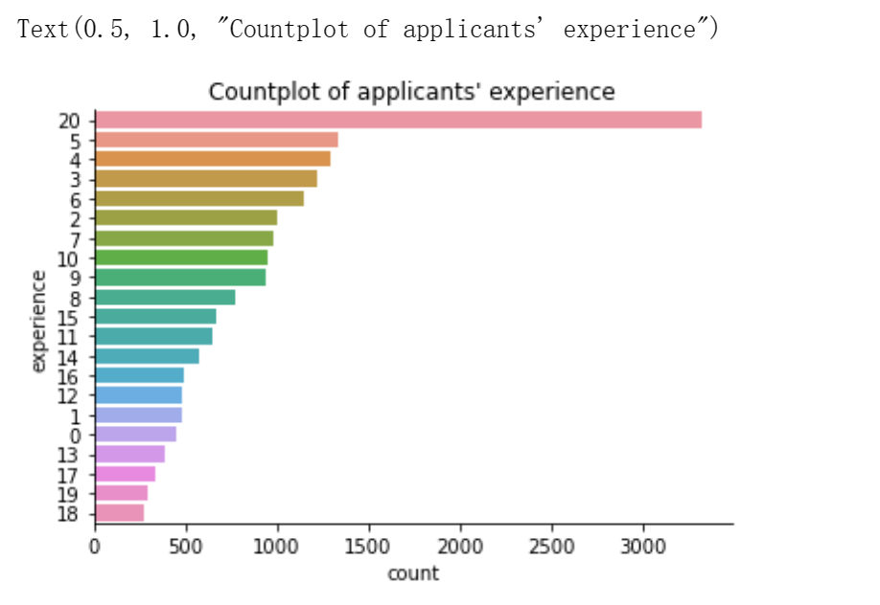
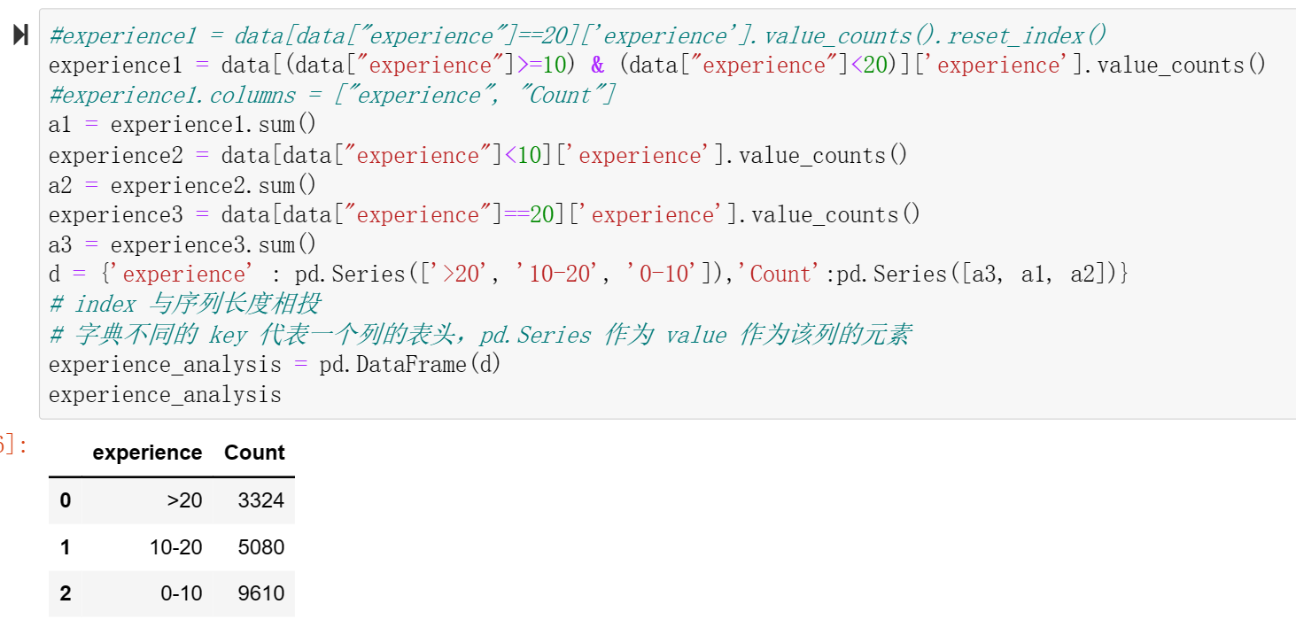
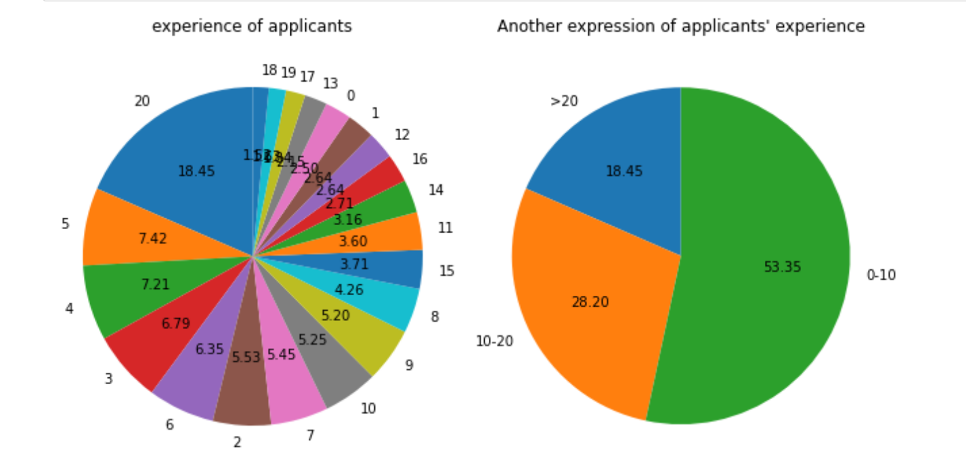
申请者的相关经验值
>20：高经验值
10-20：中等经验值
0-10：低经验值
结论：
工作经验存在较明显的两极分化。
由此可见，目前有计划从事数据科学领域的申请者很大一部分人还未积累下较多的相关工作经验。

Slide 7
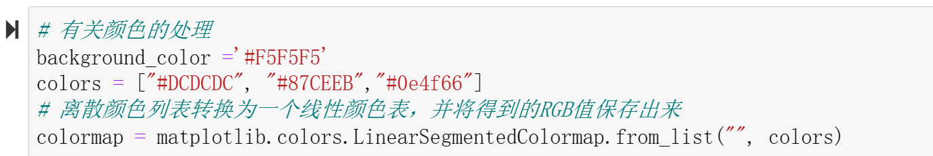
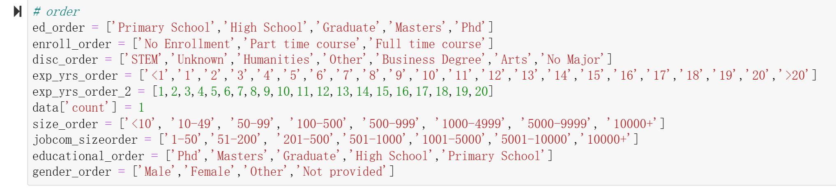
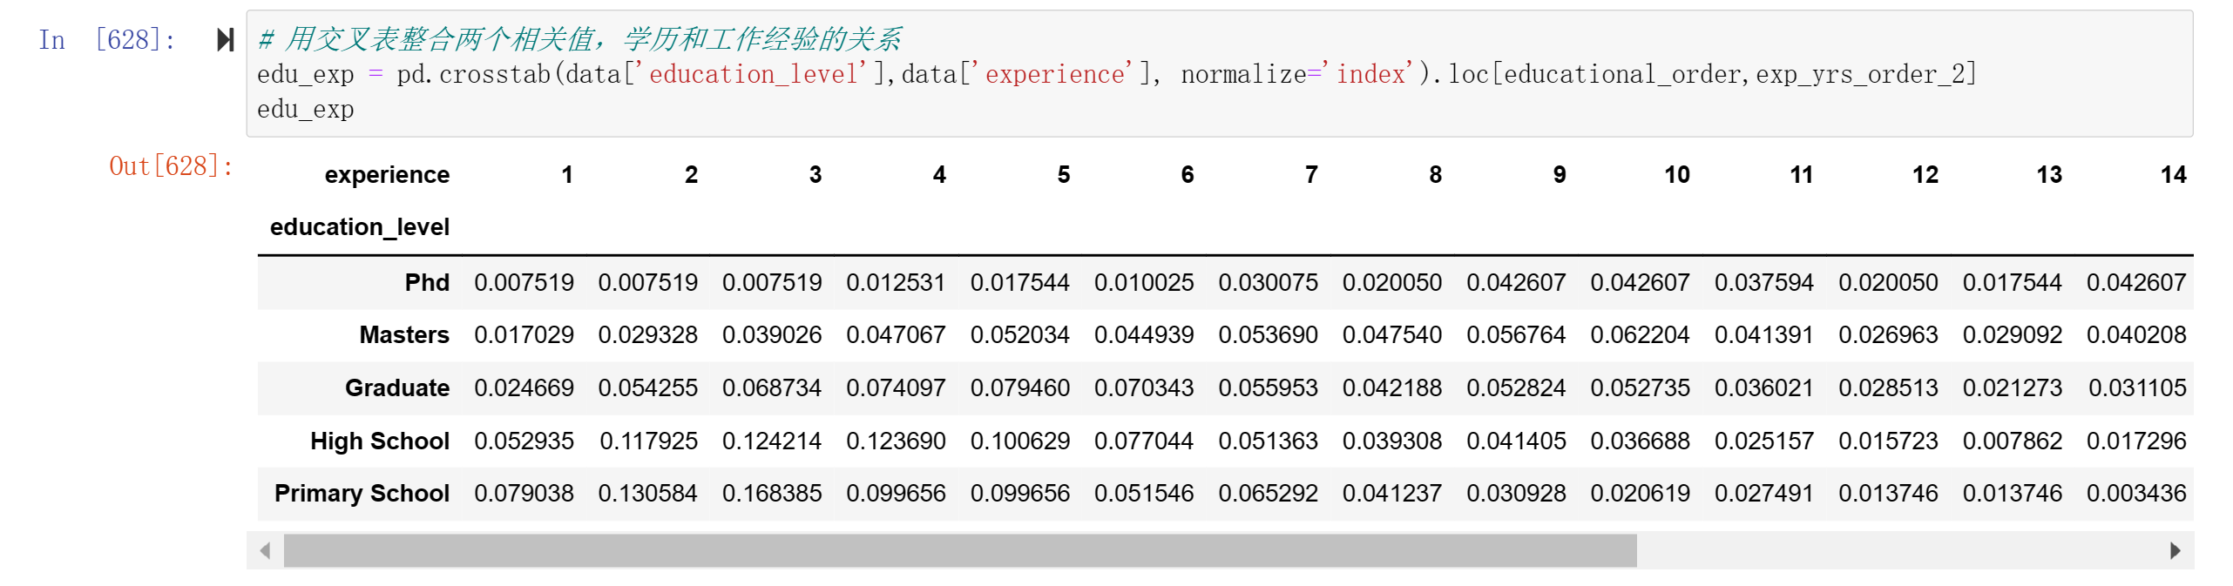
2-多变量分析
· 学历与经验值的关系：采用交叉表整合两个相关值，再用热力图的方式完成可视化呈现。
离散颜色列表转换为一个线性颜色表
并将得到的RGB值保存出来
在表上按上述顺序排列数据信息

Slide 8
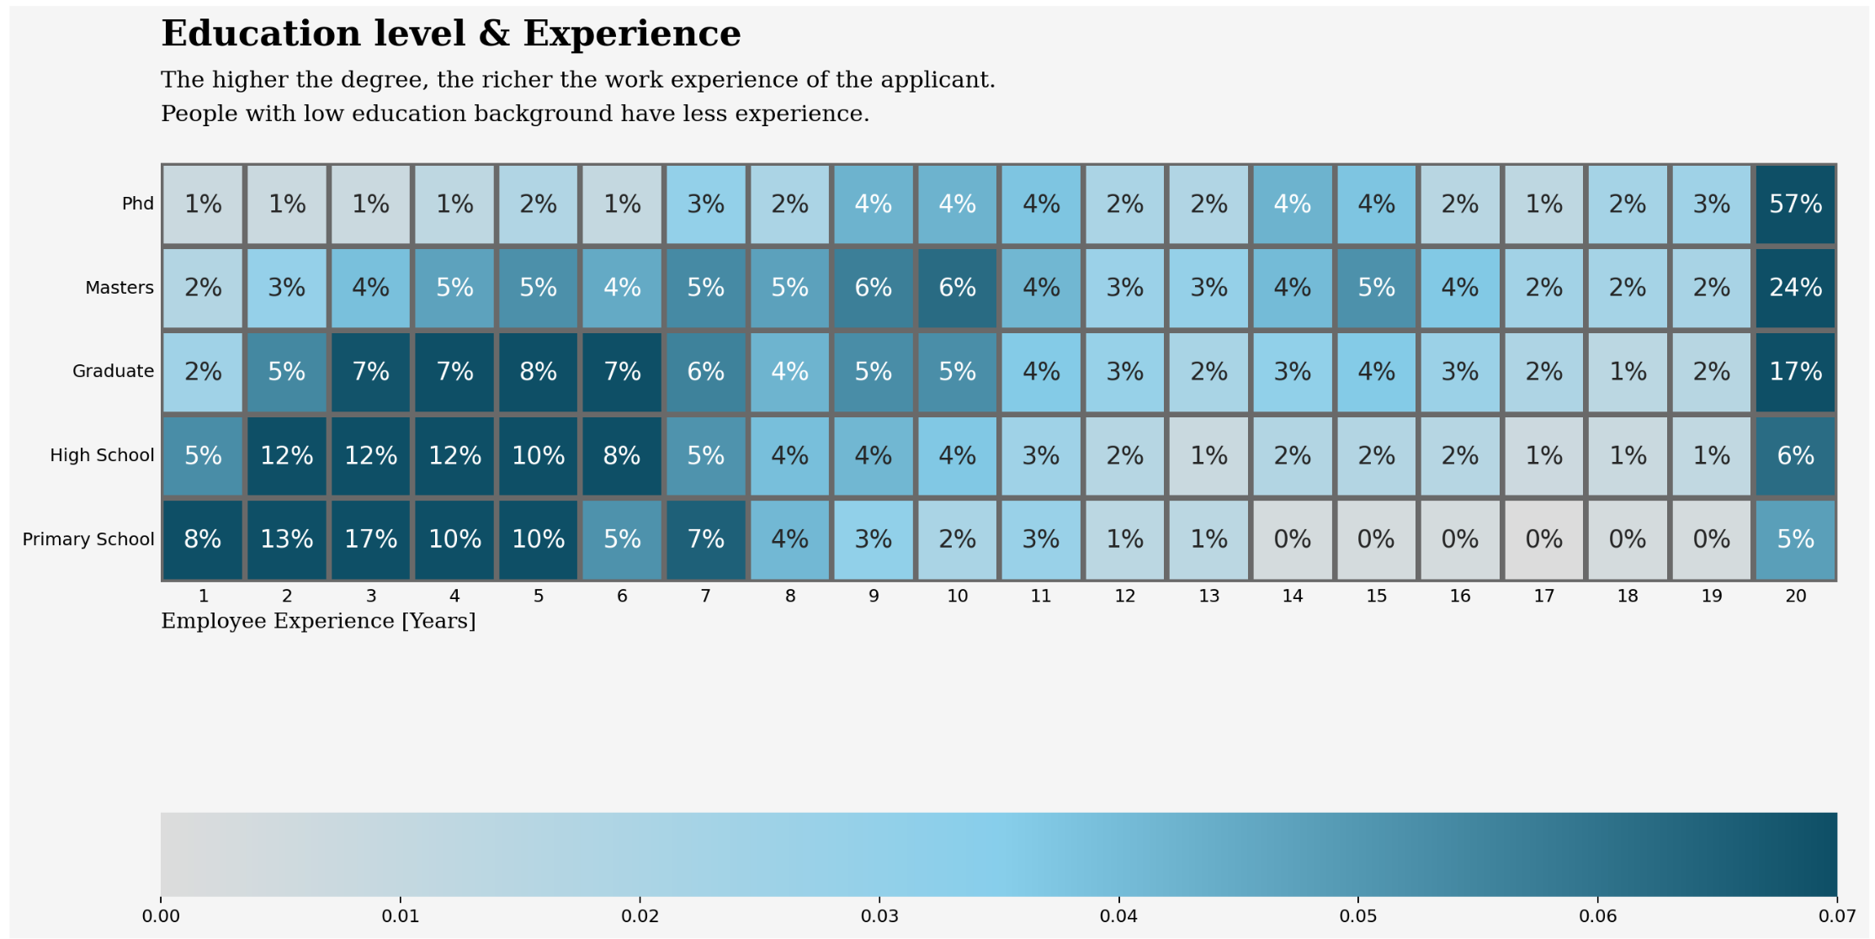
学历和工作经验的关系
结论：拥有丰富经验的申请者大多集中在高学历人群，学历越低，经验值低的占比越大
随着学历的升高，拥有低经验值的可能性越小。

Slide 9
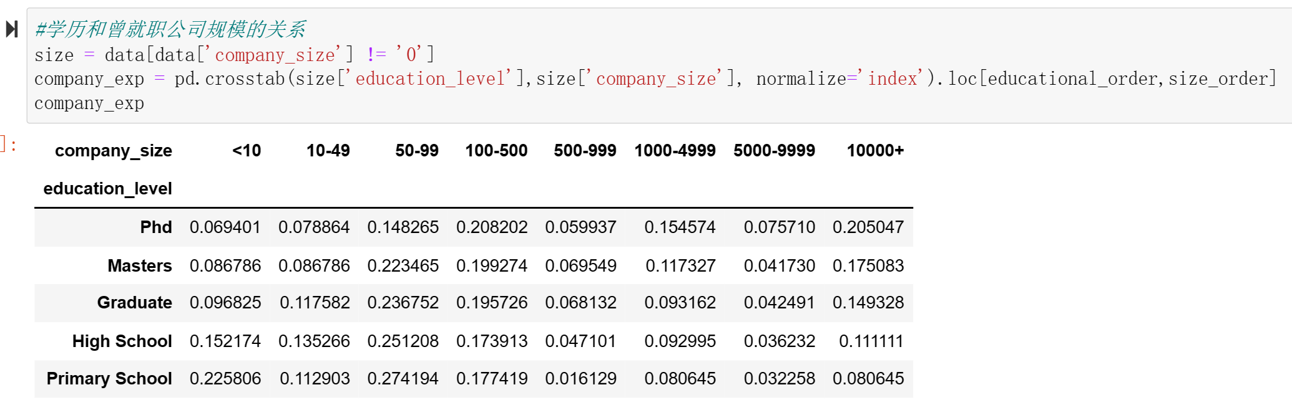
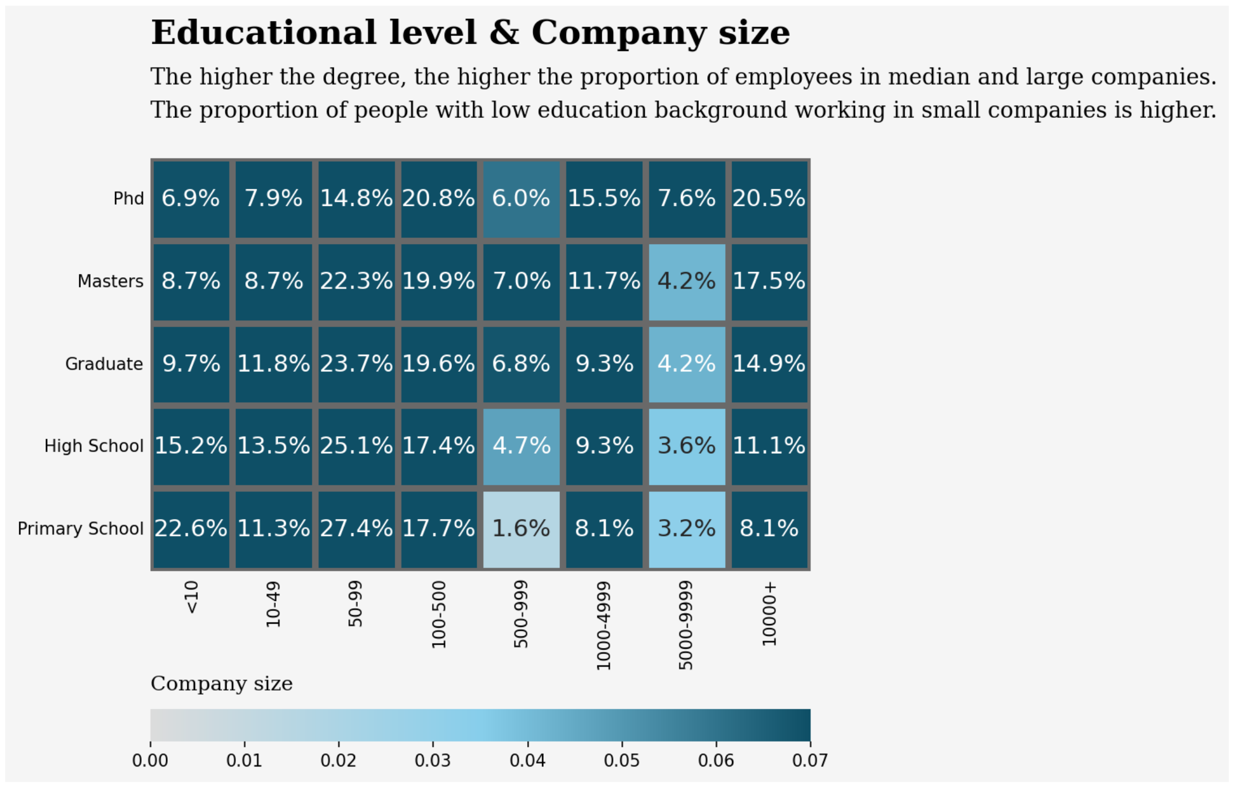
学历和就职公司规模的关系
· 学历与就职公司规模的关系：采用与前面相同的处理方式。
结论：
相对而言，学历越高，在中大型公司就业的比例越高。学历越低，在小型公司就职的比例越高。

Slide 10
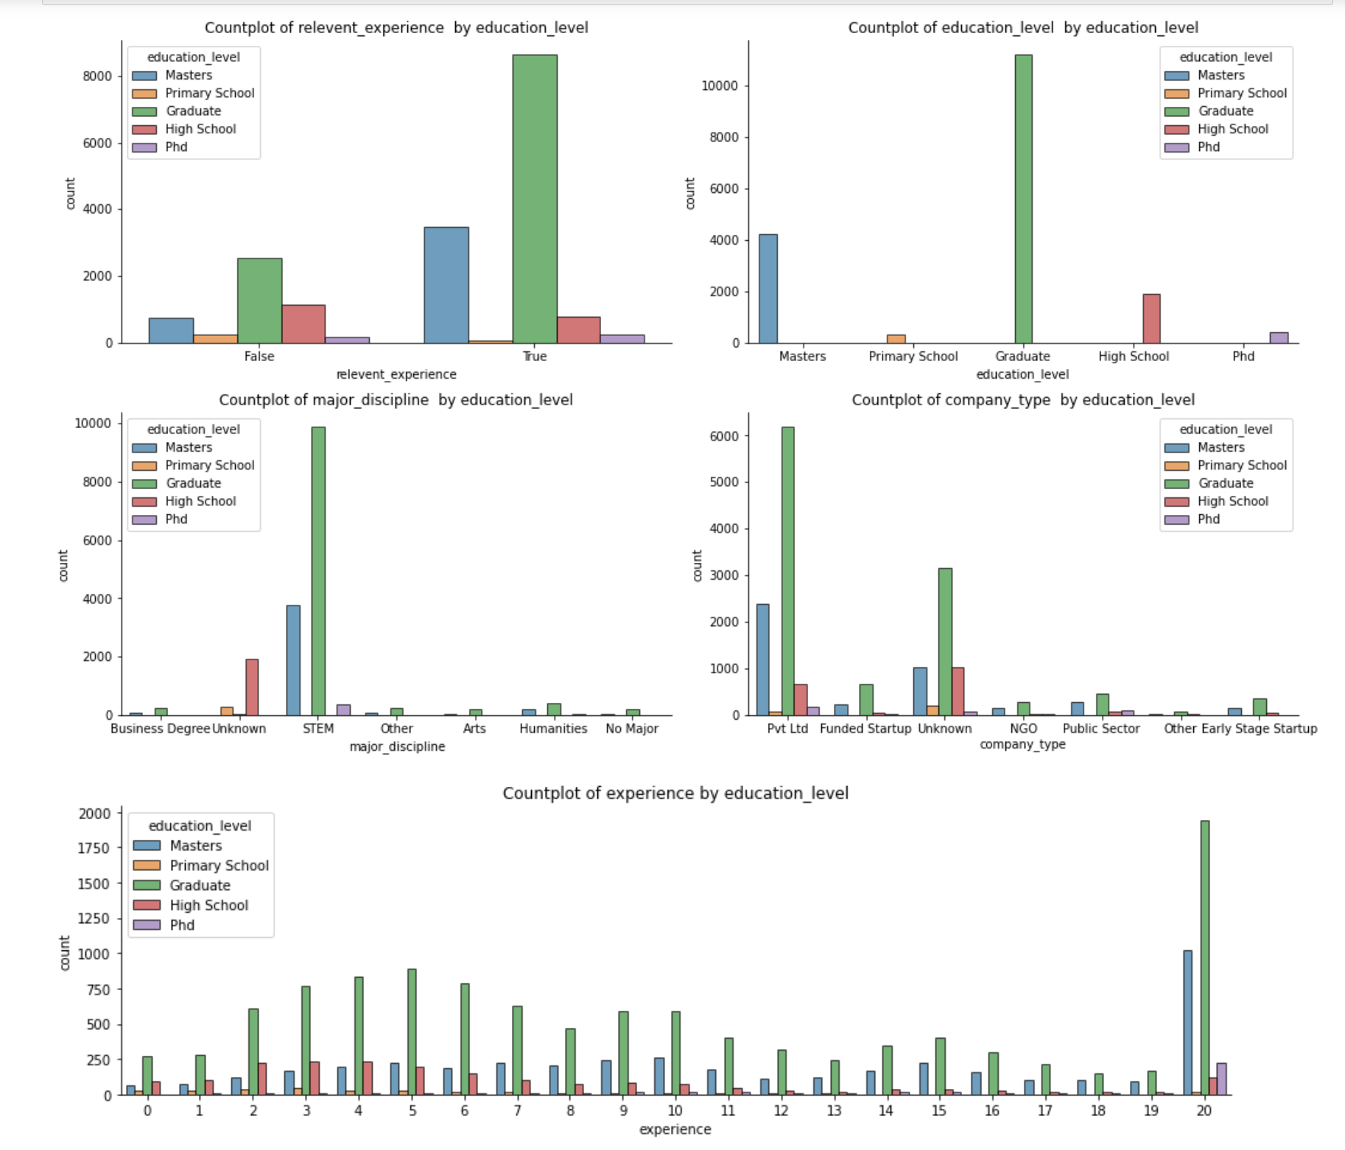
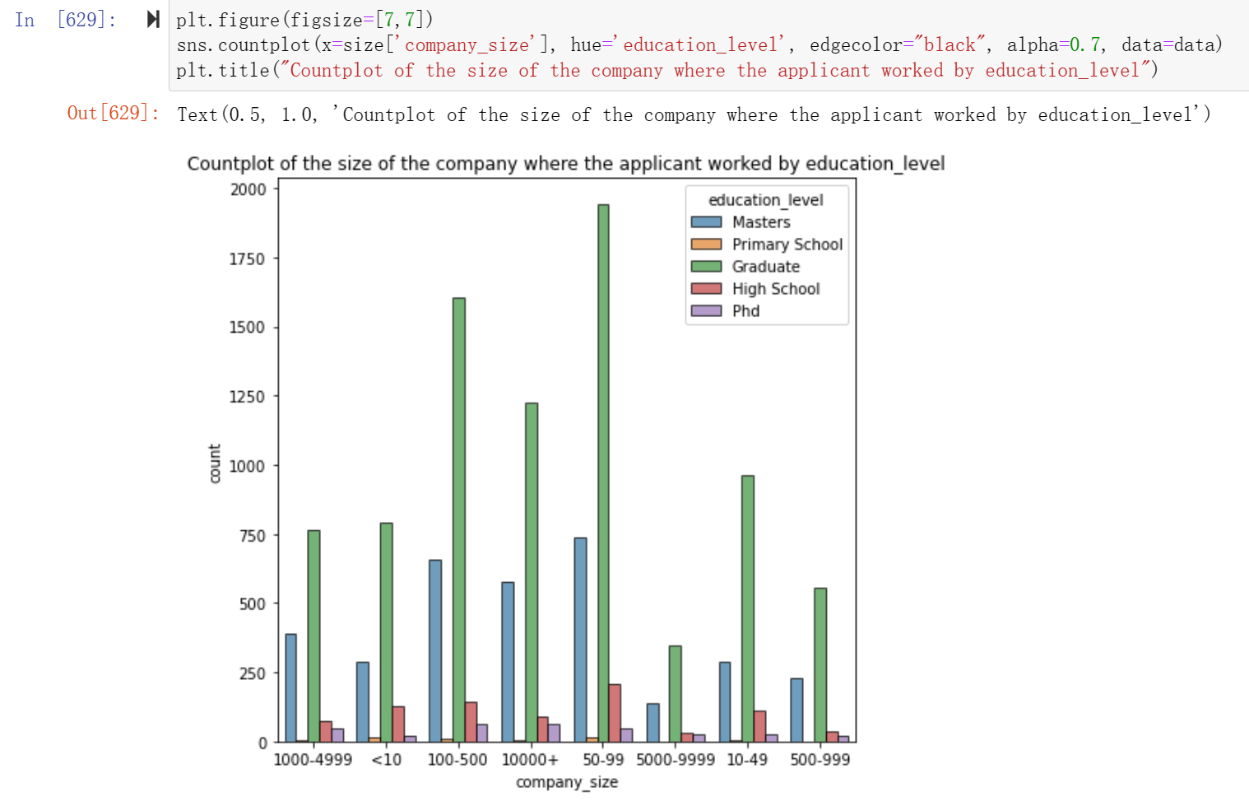
其他数据的一个大整合
结论：
在各类规模的数据科学公司中，主要就业职员的学历仍为本科毕业生，其次为硕士生。

Slide 11
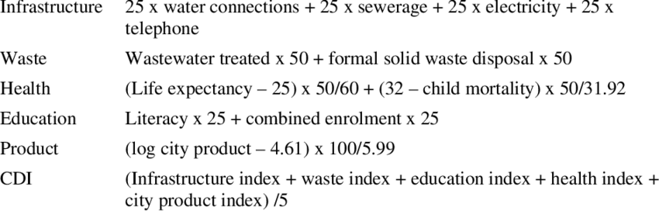
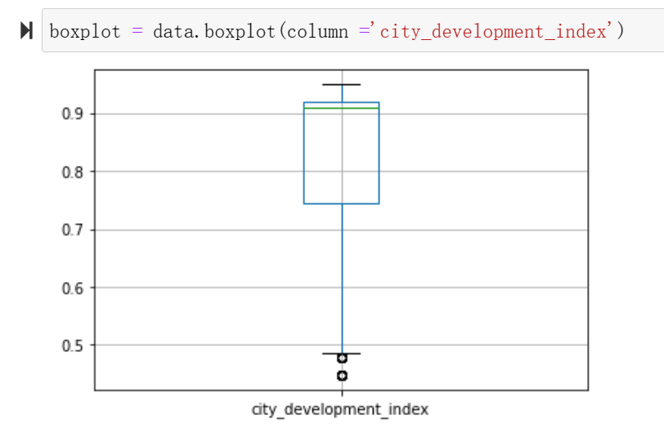
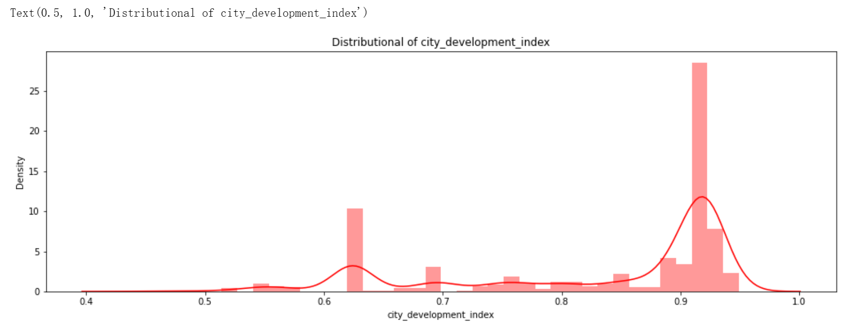
城市发展水平的分析
· 申请者所在城市发展水平与学历、经验值、就职公司规模的关系分析
结论：
该行业的很大一部分申请者来自发展水平较高的城市。

Slide 12
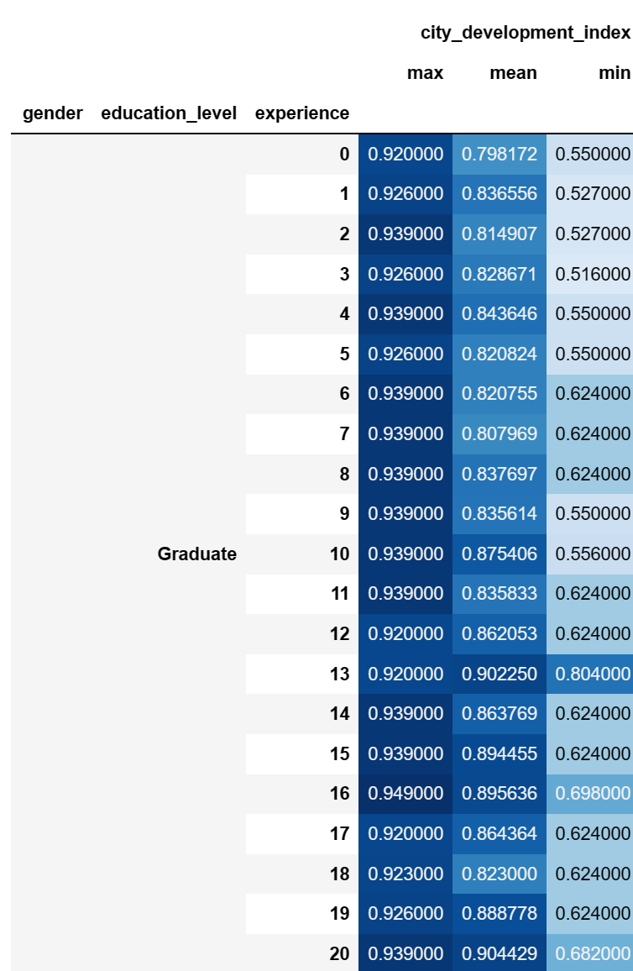
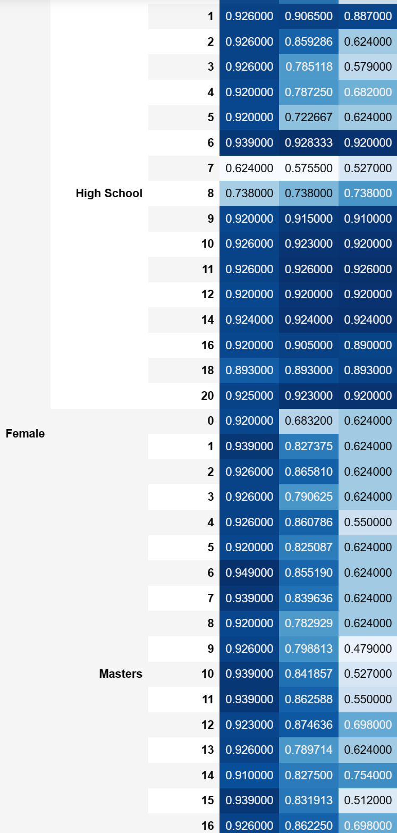
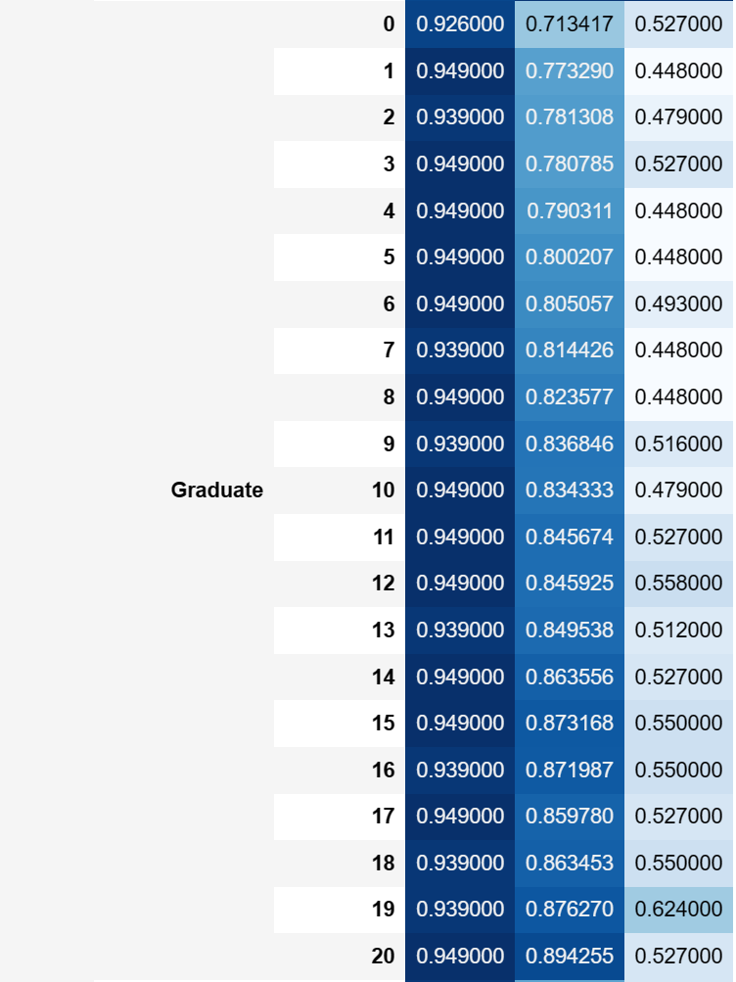
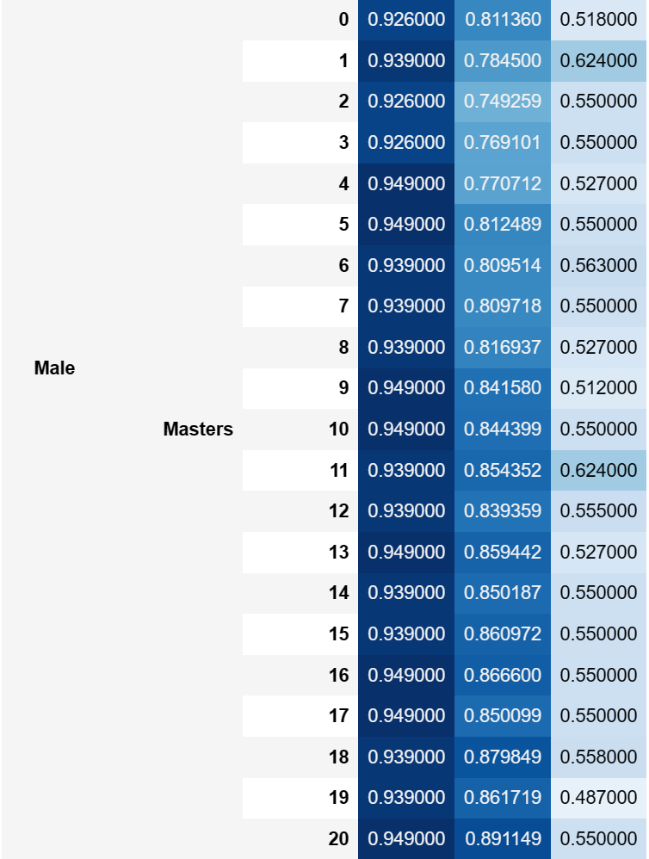
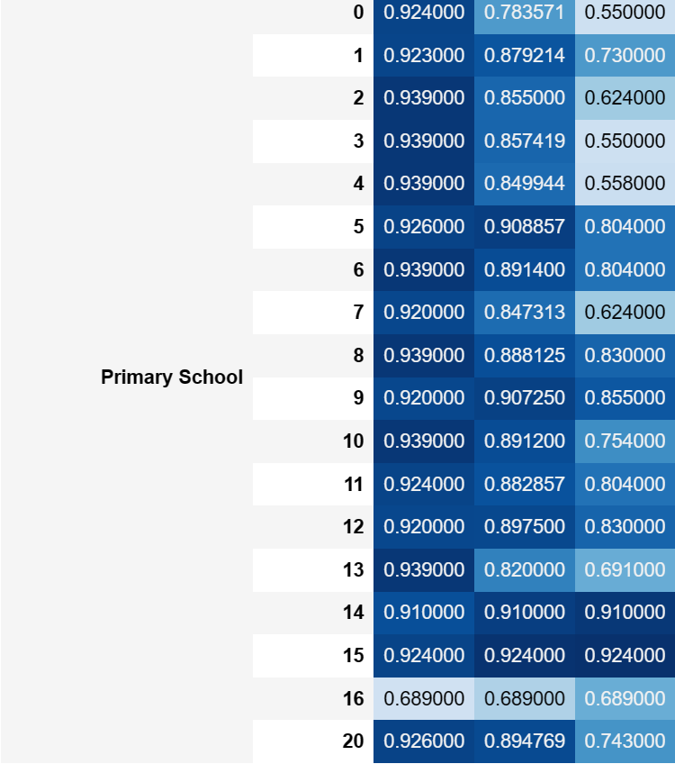
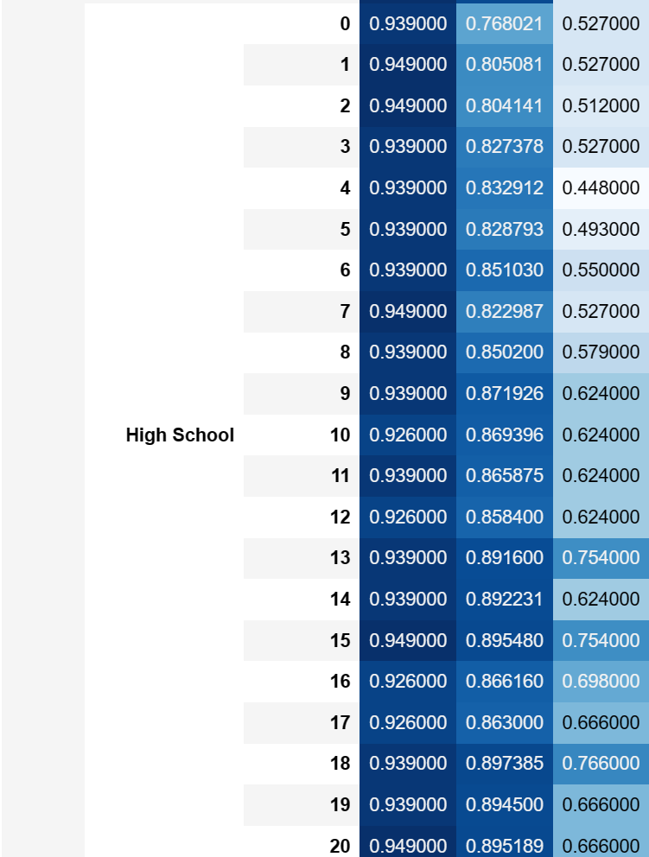
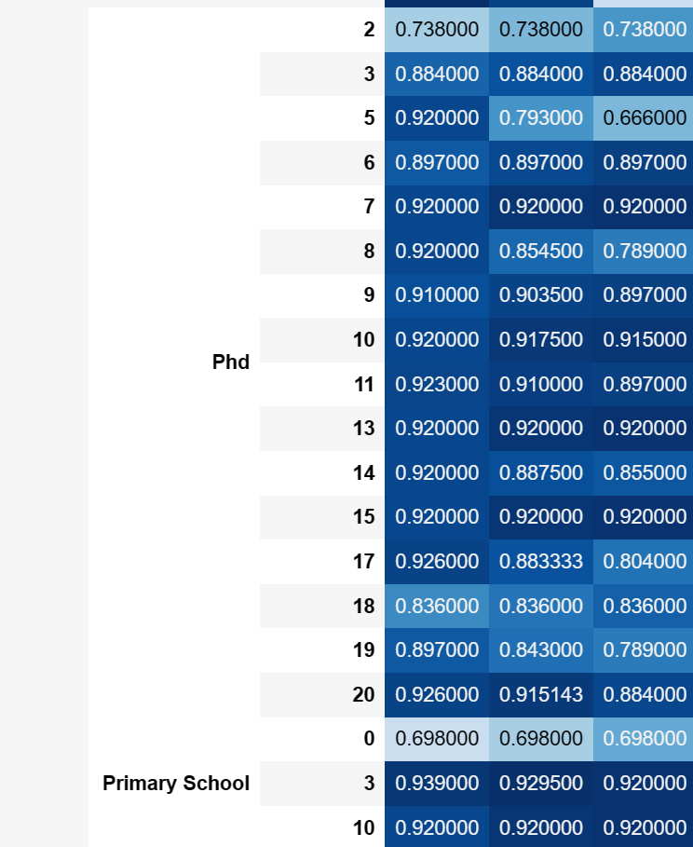
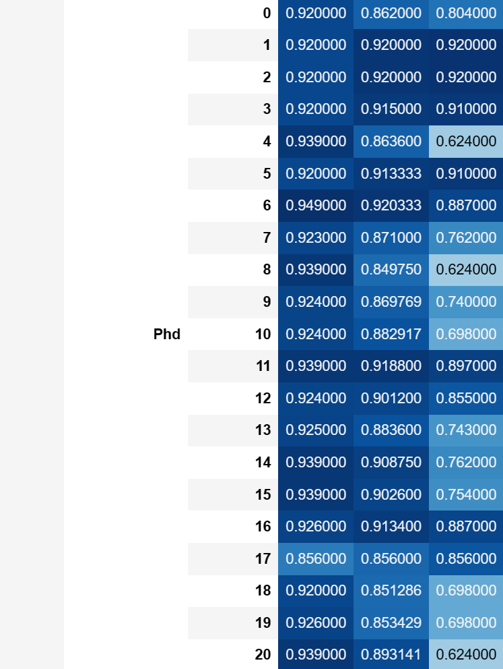
根据性别、学历、经验值对城市发展水平进行分组评估
左边为男性数据，右边为女性

Slide 13
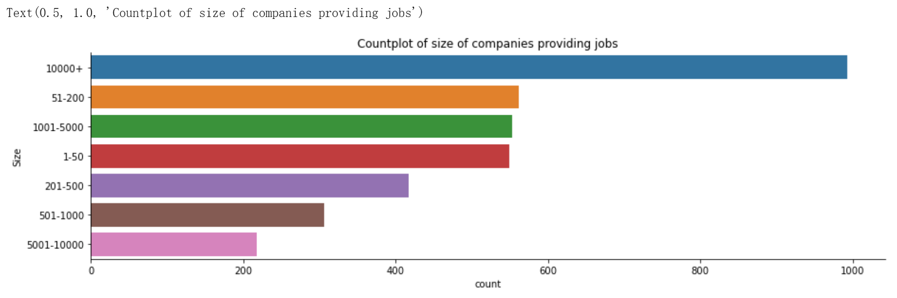
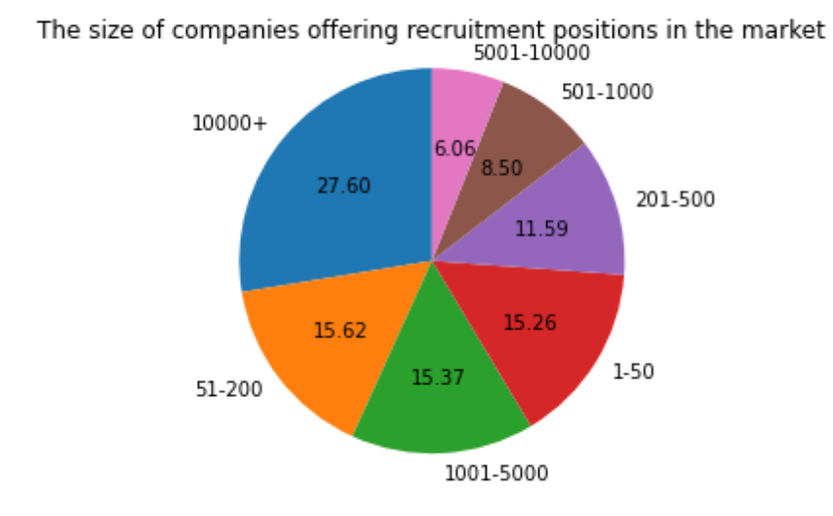
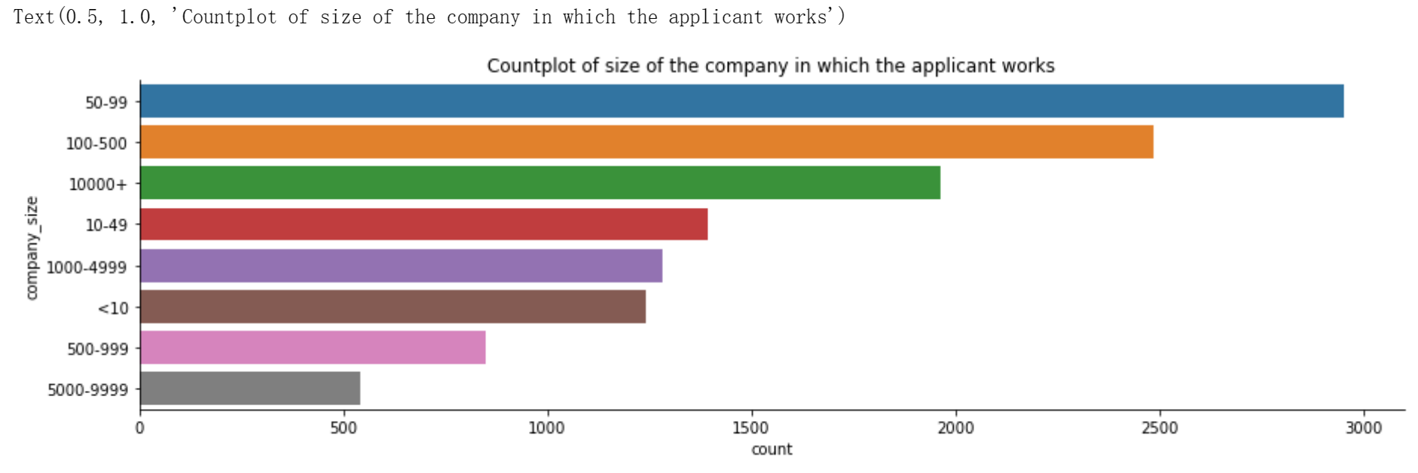
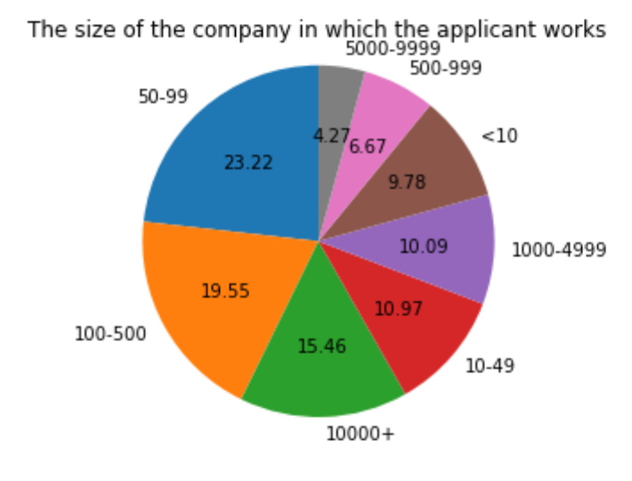
3-就业市场供需预测
请于此输入小标题
点击此处输入文本，文本内容应尽量简约精炼，尽可能减少赘余的内容，并和本页呈现的主题高度相关。
结论：总体来看，大数据分析行业存在较大的人才缺口，高学历人才将获得更大的发展平台。

Slide 14


感谢
您的观看与收听

